Slide 1
Суфий, давая наставления своему ученику, спросил его: — Понял ли ты? — Понял, — ответил ученик. — Ты сказал неправду, ведь о понимании свидетельствовала бы радость, отразившаяся на твоем лице, а не твой ответ.
Prezentacii.com

Slide 2
Использование
ИКТ
в начальной школе

Slide 3
В процессе применения ИКТ
происходит
Развитие наглядно-образного мышления, наглядно-действенного, теоретического и творческого видов мышления
Эстетическое воспитание
Развитие коммуникативных способностей
Формирование информационной культуры.

Slide 4
ИКТ обеспечивает
Повышение эффективности и качества процесса обучения
Появление побудительных мотивов, обеспечивающих активизацию познавательных процессов

Slide 5
Виды компьютерных демонстраций
Готовые мультимедийные продукты
Обучающие программы
Собственные презентации
Сеть Интернет

Slide 6
«Если вы входите в класс, от которого трудно добиться слова, начните показывать ему картинки, и класс заговорит, а главное заговорит свободно » К.Д. Ушинский

Slide 7
Рекомендации к оформлению
презентаций
Не загромождайте слайд большим количеством информации
На каждом слайде должно быть не более двух картинок
Размер шрифта на слайде не менее 24-28 пунктов.
Вся презентация должна быть выдержана в одном стиле (фон, шрифт, начертание шрифта и т.д.)

Slide 8
Объяснение нового материала
Закрепление
Повторение
Контроль
Внеклассные занятия и д.р.

Slide 9
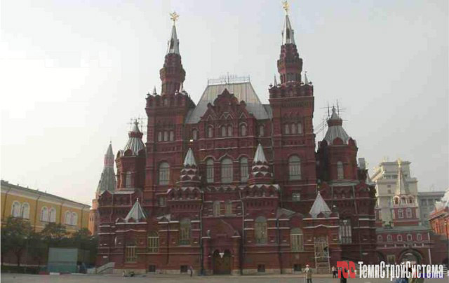
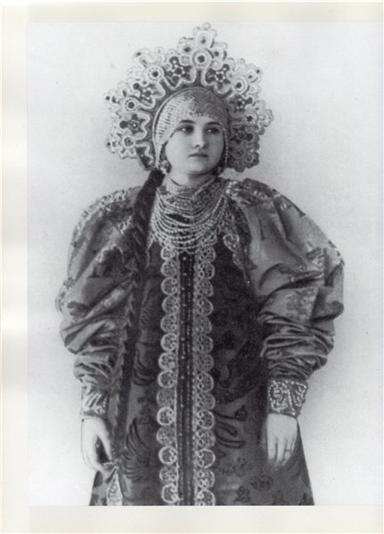
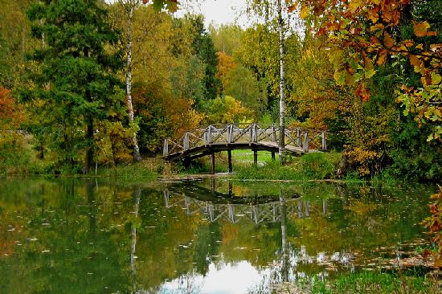

Slide 10
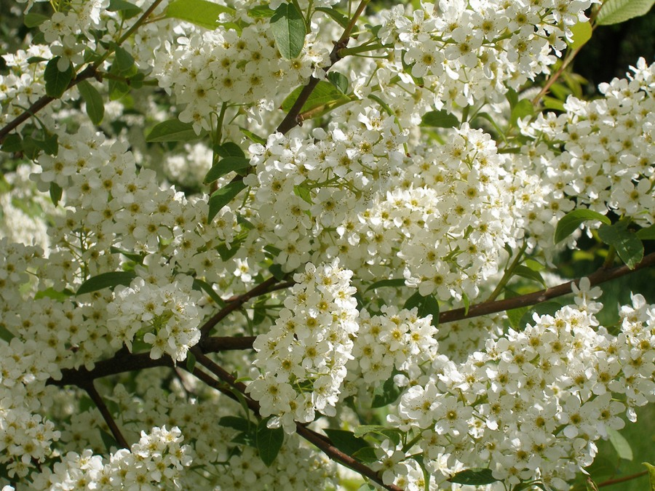

Slide 12
ИКТ способствует
Повышению мотивации к обучению
Повышению эффективности образовательного процесса
Активизации познавательной деятельности учащихся
Развитию наглядно – образного, информационного мышления

Slide 13
ИКТ способствует
Развитию навыков самообразования и самоконтроля у младших школьников
Повышению активности учащихся на уроке
Повышению уровня комфортности обучения

Slide 14
Спасибо за внимание

Slide 15
Применение ИКТ на уроках :
повышает интерес к учебному процессу
ставит перед ребенком познавательные и творческие задачи
воспитывает самостоятельность
учит работать с разными источниками информации.

